Slide 1
Πτυχιακή Εργασία
Διεπαφή χρήστη διαχείρισης και εκτέλεσης
εφαρμογών μέσω πολυτροπικών
περιφερειακών συσκευών
Π2019140 – Κωνσταντίνος Τουρτσάκης

Slide 2
Στόχος της εφαρμογής
Υποστήριξη πολλαπλών περιφερειακών συσκευών για περιήγηση και εκτέλεση εφαρμογών
Διαχείριση περιεχομένου από τον χρήστη (εστίαση στις δικές του προτιμήσεις)
Απομάκρυνση του χρήστη από το γραφείο

Slide 3
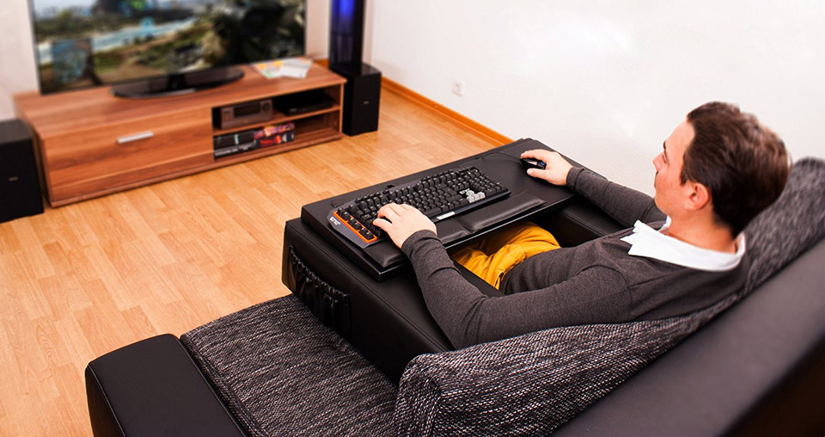
Απομακρυσμένη περιήγηση

Slide 4
Λύσεις του προβλήματος
Πιθανές λύσεις για το πρόβλημα αυτό:
Χρήση διαφορετικών υπολογιστικών συσκευών (κινητό, tablet, τηλεόραση κτλ)
Καλώδια μεγάλου μήκους
Ασύρματες περιφερειακές συσκευές
Χειριστήριο βιντεοπαιχνιδιών

Slide 5
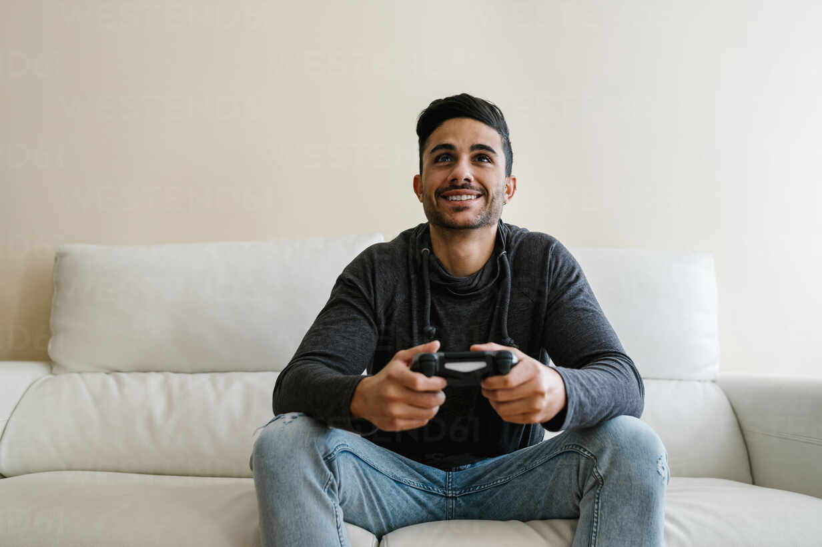
Χειριστήριο βιντεοπαιχνιδιών

Slide 6
Λειτουργικότητα
Προσθήκη και εκτέλεση προγραμμάτων
Περιήγηση στο σύστημα
Ο browser είναι βασικό πρόγραμμα στο οποίο περιηγούνται οι χρήστες και αξιοποιείται από το χειριστήριο
Εικονικό πληκτρολόγιο (είσοδος κειμένου)
Προσθήκη προγραμμάτων στα αγαπημένα

Slide 7
Λειτουργικότητα
Προτάσεις προγραμμάτων αναζήτησης
Ταξινόμηση προγραμμάτων
Παραμετροποίηση εφαρμογής
Δυνατότητα δημιουργίας προφίλ χρήστη
Αποθήκευση στον δίσκο

Slide 8
Βιβλιοθήκες
Η υλοποίηση έγινε σε C++. Για την ανάπτυξη του προγράμματος χρησιμοποιήθηκαν τα εξής:
Qt6
XInput
Windows

Slide 9
Τι είναι το Qt;
Το Qt είναι μια cross-platform βιβλιοθήκη γραφικής διεπαφής για C++ και Python.
Διαθέσιμο σε Linux, Windows, macOS, Android, iOS και ενσωματωμένα συστήματα
Προσφέρει μεγάλη ποικιλία στοιχείων γραφικής διεπαφής
Είναι όμορφο και responsive

Slide 10
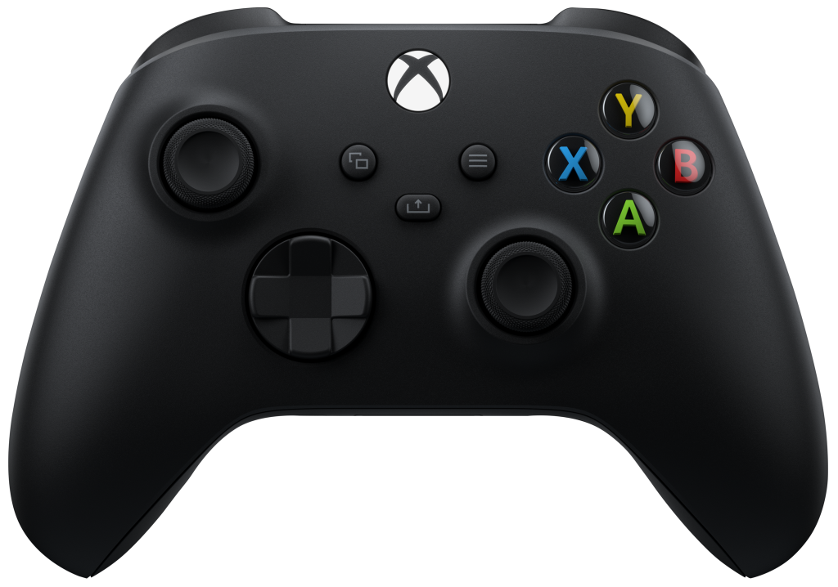
Τι είναι το XInput;
Το XInput είναι μια βιβλιοθήκη των Windows
Επιτρέπει στις εφαρμογές να διαχειρίζονται αλληλεπιδράσεις με χειριστήρια βιντεοπαιχνιδιών τύπου Xbox

Slide 11
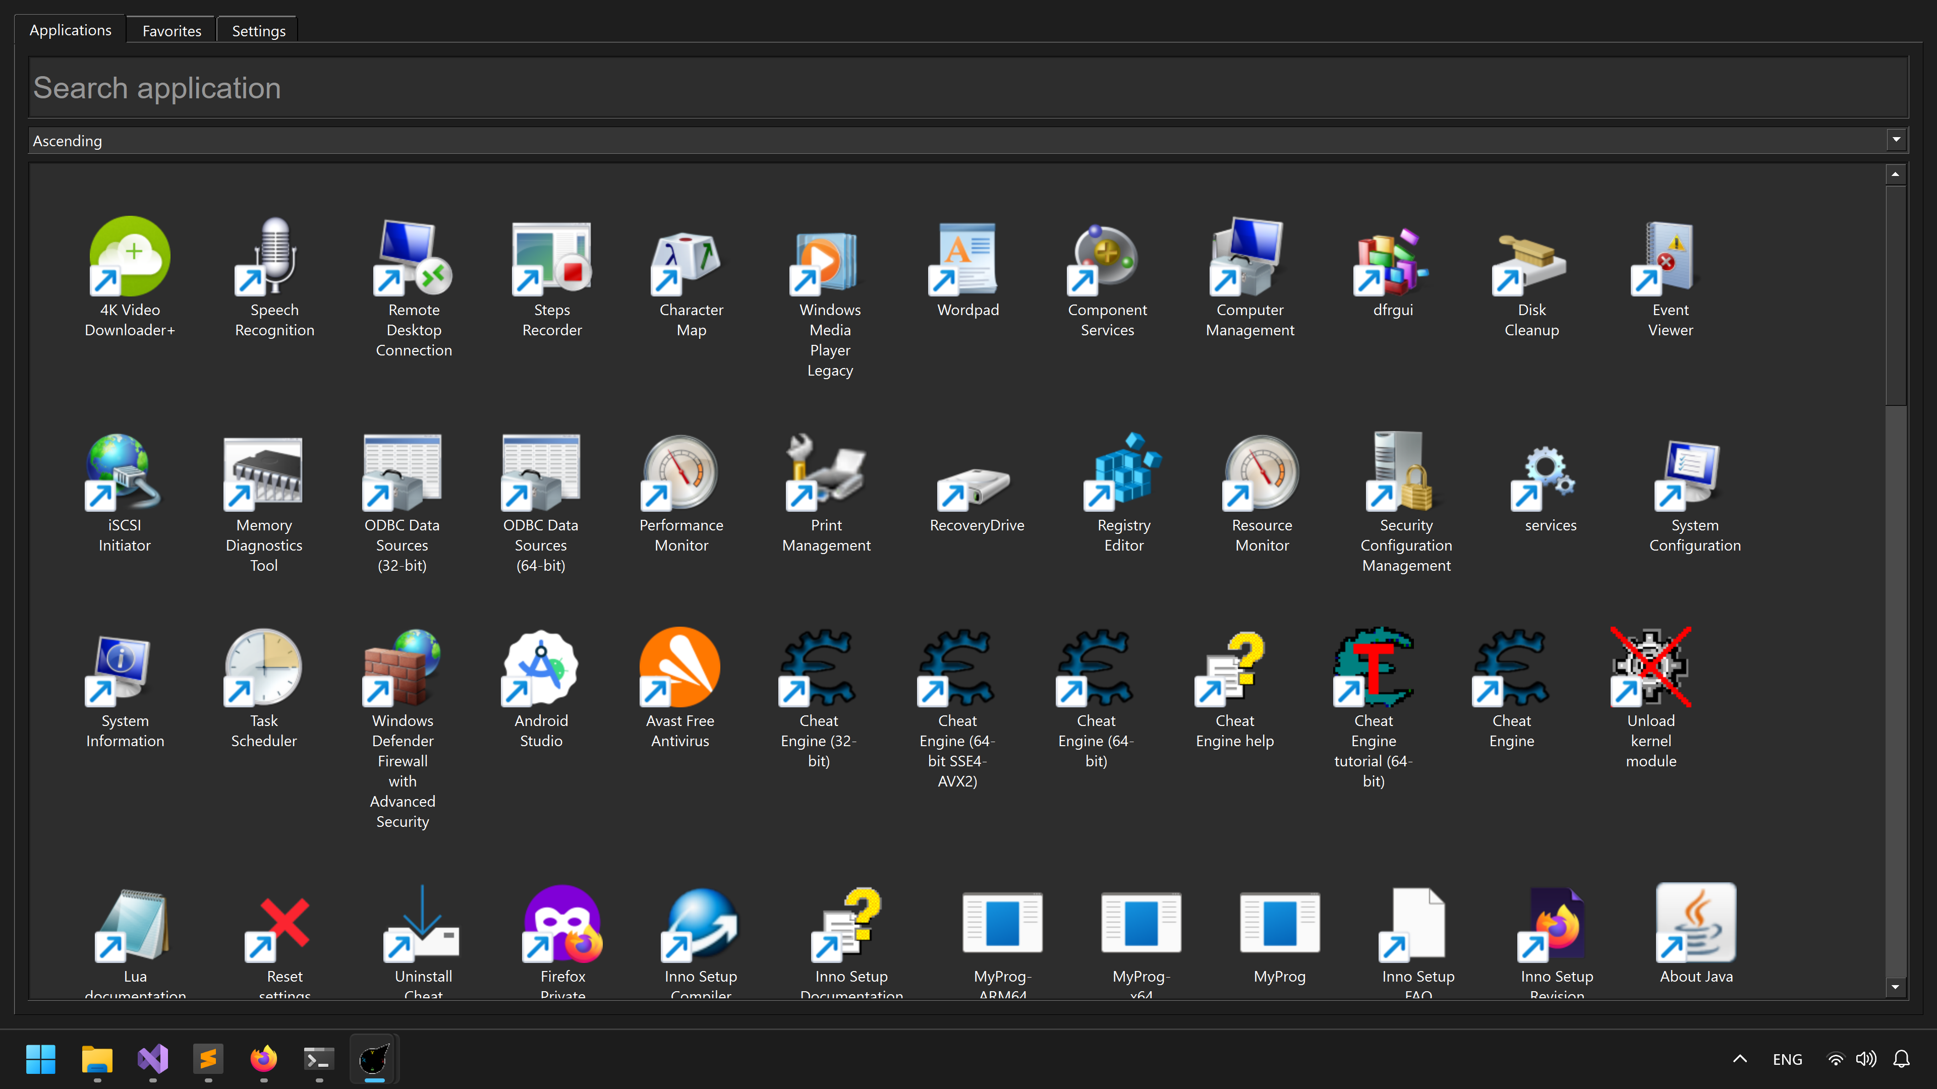
Στιγμιότυπο της εφαρμογής

Slide 12
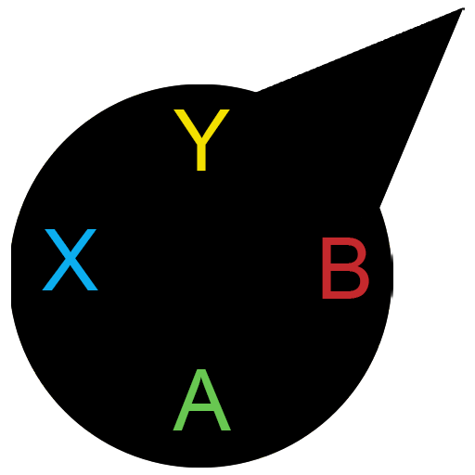
Εκτέλεση Demo
Λήψη της εφαρμογής από το GitHub και εγκατάσταση
Διάβασμα ReadMe αρχείου και εκτέλεση
Παρουσίαση των λειτουργιών της εφαρμογής
Απεγκατάσταση

Slide 13
Συμπεράσματα
Τα γραφικά περιβάλλοντα Η/Υ περιορίζονται στη χρήση πληκτρολογίου/ποντικιού
Οι εναλλακτικές υποβαθμίζουν τους χρήστες υπολογιστικά αλλά και πρακτικά
Στην εφαρμογή παρουσιάζονται πιθανές λύσεις
Οι γραφικές διεπαφές μπορούν να λύσουν αυτά τα προβλήματα σε ικανοποιητικό βαθμό

Slide 14
Μελλοντικές αλλαγές
Προσθήκη περισσότερων περιφερειακών συσκευών
Προσθήκη φωνητικής περιήγησης
Port της εφαρμογής σε Linux, MacOS
Περισσότερες ρυθμίσεις εξατομίκευσης για έμπειρους χρήστες
Υποστήριξη του Neuralink;

